Slide 1
Система менеджмента противодействия коррупции. Требования международного стандарта ISO 37001:2016 (Противодействие и предупреждение коррупции в квазигосударственном секторе Республики Казахстан)
Айбек Қабылдин
Ведущий аудитор по ISO 37001
Эксперт аудитор по СТ РК 3049

Slide 2

Интересные факты
Коррупционные преступления занимают 2 МЕСТО по уровню ущерба в организациях (после мошенничества с финансовой отчетности).
Количество кейсов, связанных с коррупцией, ВОЗРОСЛО С 33% в 2012 ДО 55% в 2022.
5% ПРИБЫЛИ теряют организации из-за коррупции ежегодно.
81% ОРГАНИЗАЦИЙ, пострадавших от корпоративного мошенничества и коррупции, усовершенствовали свои контроли.
Наличие превентивных мер и контрольных процедур в организациях НА 50% СОКРАЩАЕТ размер ущерба от коррупции.
Отчет ACFE 2022 “A report to the nations: Occupational fraud 2022”
https://acfepublic.s3.us-west-2.amazonaws.com/2022+Report+to+the+Nations.pdf

Slide 3
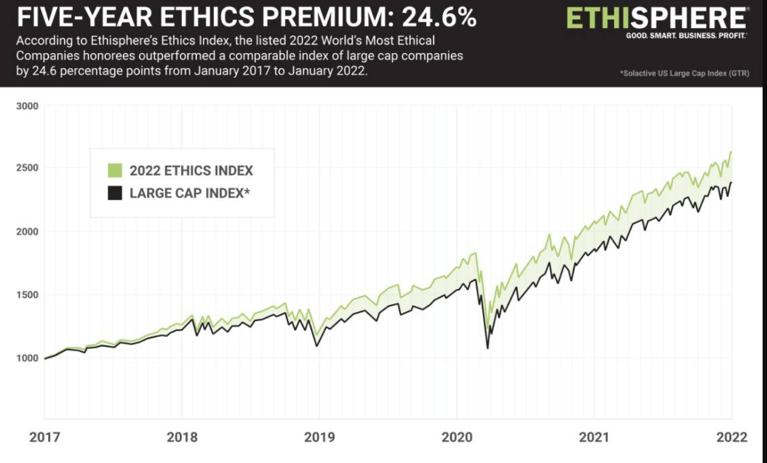
По данным исследованиям Ethisphere Institute, самые этичные компании мира исторически финансово опережают своих конкурентов, демонстрируя рентабельность инвестиций за внедрение комплаенс-мер
https://telegra.ph/file/f6aa336e90c148f089696.jpg

Slide 4
Цели учебного курса:
Получение новых знаний -
проанализировать, из каких компонентов состоит и как работает СМПК на основе ISO 37001, и ее основные процессы;
определить цели, содержание и взаимосвязь ISO 37001 с другими стандартами и законодательной базой РК;
изучить концепции, подходы, стандарты, методы и инструменты противодействия коррупции;
по урегулированию конфликта интересов;
по мерам превенции коррупции и соблюдению этики;
развитие компетенции по линии противодействия коррупции.

Slide 5
Менеджмент -
manage (англ. - заведовать, руководить), manager (заведующий, правитель), management (управление)
Совокупность методов, форм и средств управления производством, позволяющая использовать его наиболее эффективно (Интернет, Википедия).

Slide 6
Коррупция -
- незаконное использование лицами, занимающими ответственную государственную должность, лицами, уполномоченными на выполнение государственных функций, лицами, приравненными к лицам, уполномоченным на выполнение государственных функций, должностными лицами своих должностных (служебных) полномочий и связанных с ними возможностей в целях получения или извлечения лично или через посредников имущественных (неимущественных) благ и преимуществ для себя либо третьих лиц, а равно подкуп данных лиц путем предоставления благ и преимуществ (пп.6 ст.1 ЗРК «О противодействии коррупции»)

Slide 7
Юридическая ответственность в квазигосударственном секторе
лицо, приравненное к лицам, уполномоченным на выполнение государственных функций, исполняющее управленческие функции в государственной организации или субъекте квазигосударственного сектора, а также лицо, уполномоченное на принятие решений по организации и проведению закупок, в том числе государственных, либо ответственное за отбор и реализацию проектов, финансируемых из средств государственного бюджета и Национального фонда Республики Казахстан, занимающее должность не ниже руководителя самостоятельного структурного подразделения
-

Slide 8
Нормативное постановление Верховного суда РК от 27.11.2015 г. №8 «О практике рассмотрения некоторых коррупционных преступлений»
п.6 «…ответственность за взяточничество наступает независимо от времени получения лицом взятки – до или после совершения действий или бездействия»

Slide 9
Взятка -
принимаемые должностным лицом (взяточник) материальные ценности (предметы, деньги, услуги, иная имущественная выгода) за действие либо бездействие в интересах взяткодателя, которое это лицо не могло или не должно было совершить в силу своего служебного положения (Энциклопедический словарь Брокгауза и Ефрона: в 86 т. (82 т. и 4 доп.). – СПб., 1890-1907)

Slide 10
Статья 366 УК РК. Получение взятки
1. Получение лицом, уполномоченным на выполнение государственных функций, либо приравненным к нему лицом, или лицом, занимающим ответственную государственную должность, либо должностным лицом, а равно должностным лицом иностранного государства или международной организации лично или через посредника взятки в виде денег, ценных бумаг, иного имущества, права на имущество или выгод имущественного характера для себя или других лиц за действия (бездействие) в пользу взяткодателя или представляемых им лиц, если такие действия (бездействие) входят в служебные полномочия этого лица, либо оно в силу должностного положения может способствовать таким действиям (бездействию), а равно за общее покровительство или попустительство –
наказывается…

Slide 11
Статья.367 УК РК «Получение взятки»
Дача взятки лицу, уполномоченному на выполнение государственных функций, либо приравненному к нему лицу или лицу, занимающему ответственную государственную должность, либо должностному лицу, а равно должностному лицу иностранного государства или международной организации лично или через посредника. С конфискацией имущества и пожизненным лишением права занимать определенные должности или заниматься определенной деятельностью наказывается штрафом в размере от двадцати до тридцати кратной суммы взятки либо лишением свободы на срок до пяти лет.

Slide 12

ISO 37001 СИСТЕМЫ МЕНЕДЖМЕНТА БОРЬБЫ СО ВЗЯТОЧНИЧЕСТВОМ

Slide 13
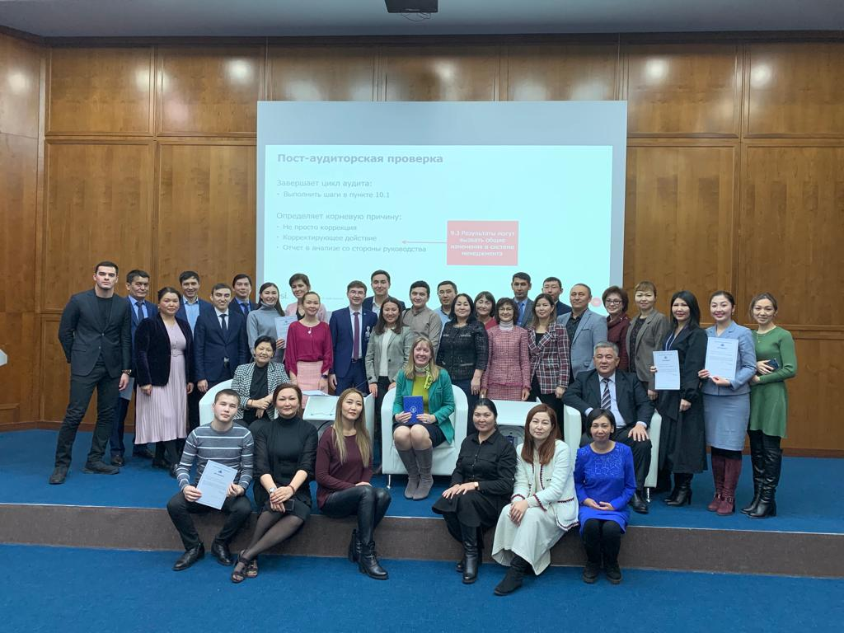
Академия государственного управления при Президенте РК, г. Нур-Султан, ноябрь 2019 года

Slide 14
ISO 37001 направлен на
противодействие коррупции в организациях и развитие этически обоснованной культуры предпринимательской деятельности,
предотвращение, обнаружение и противодействие коррупционной деятельности, совершаемой как от имени организации, так от ее сотрудников или деловых партнеров.

Slide 15
Антикоррупционная система управления определяет следующие требования:
об антикоррупционной политике и процедурах
менеджмент, обязательства и ответственность высшего руководства
контроль со стороны менеджера за соблюдением функций
противокоррупционный тренинг
оценка рисков и проявление надлежащей осмотрительности по проектам и бизнес ассоциациям
контроль финансов, закупок, коммерческой и контрактной деятельности
отчетность, мониторинг, исследование и пересмотр
корректирующие действия и непрерывное совершенствование

Slide 16
ДЛЯ КОГО РАЗРАБОТАН ДАННЫЙ СТАНДАРТ?
ИСО 37001 может быть внедрен в любую организацию вне зависимости от масштабов деятельности, а также вне зависимости от того, является ли данная организация частной, государственной или относится к добровольному сектору. Данный стандарт может быть адаптирован в зависимости от размера или типа организации и способствовать предупреждению соответствующих рисков.

Slide 17
ПОНЯТИЕ КОМПЛАЕНС
Комплаенс (англ. compliance — согласие, соответствие; происходит от глагола to comply — исполнять)
В УЗКОМ СМЫСЛЕ СЛОВА
Комплаенс - в узком смысле слова, это соответствие деятельности организации антикоррупционному законодательству
В ШИРОКОМ СМЫСЛЕ СЛОВА
Комплаенс - в широком смысле слова, обозначает соответствие нормам закона, регулятивным установленным правилам и стандартам.

Slide 18
ПРЕИМУЩЕСТВА ОТ ВНЕДРЕНИЯ СИСТЕМЫ КОМПЛАЕНС
Предотвращение, обнаружение и устранение рисков коррупции
Международное
признание
Повышение уровня доверия и уверенности
Повышение прозрачности бизнес-процессов
Предотвращение конфликта интересов
Формирование антикоррупционной культуры
Снижение финансовых потерь

Slide 19
Что является триггером для внедрения комплаенс-систем?
Сохранение деловой репутации
Избежание уголовного преследования и санкции
Развитие корпоративной культуры
Требования предъявляемые поставщиками или покупателями
Снижение уровня ущерба от коррупции и корпоративного мошенничества

Slide 20
Существующие подходы по внедрению системы антикоррупционного комплаенса
Международные стандарты ISO 37001 «Система менеджмента борьбы со взяточничеством» и ISO 19600 «Система комплаенс менеджмента»
Рекомендации ОЭСР по развитию антикоррупционного комплаенс-контроля
Международные стандарты борьбы с отмыванием денег, финансированием терроризма (ФАТФ)
Национальные методические рекомендации по построению комплаенса
(США, Великобритания, Россия)

Slide 21
Построение системы антикоррупционного комплаенса на основе состоит из следующих основных этапов:
1. Анализ существующей системы управления и разработка антикоррупционной политики организации
3. Разработка внутренней документации, касающейся контекста и рисков коррупции
6. Прохождение сертификационного аудита. организации.
2. Анализ и оценка коррупционных рисков, разработка мер по их управлению
5. Проведение внутренних аудитов и анализ со стороны руководства
4. Разработка политик, процедур, руководств и корректировка бизнес-процессов

Slide 22
Законодательное требование по внедрению антикоррупционного комплаеса
Закон РК «О противодействии коррупции»
(ст.16, п.3 «в субъектах квазигосударственного сектора определяются структурные подразделения, исполняющие функции антикоррупционных комплаенс-служб…»)
В настоящее время насчитывается более 26000 субъектов квазигосударственного сектора.
Из них более 6 тысяч внедрили комплаенс-службы.
(на уровне ЦГО – 336, МИО – 5619, Нацкомпании – 176)

Slide 23

2020 год: статья 16: В субъектах квазигосударственного сектора определяются структурные подразделения, исполняющие функции антикоррупционных комплаенс-служб, основной задачей которых является обеспечение соблюдения соответствующей организацией и ее работниками законодательства о противодействии коррупции.
2022 год: дополнение
Антикоррупционная комплаенс-служба:
независима от исполнительного органа
Подотчетна совету директоров или наблюдательному совету
2023 год: дополнение
Закреплена координирующая роль Агентства
Методологическая поддержка, обучение и обмен информацией
Разработка Типового положения антикоррупционных комплаенс-служб
.

Slide 24
Служба комплаенс
Количество сотрудников, работающих в антикоррупционной службе, зависит от таких факторов, как размер организации, количество рисков взяточничества, с которыми сталкивается организация, и общий объем работы службы
В небольших организациях функции антикоррупционной службы часто возлагаются на одного сотрудника, которому поручено это выполнять по совместительству и который способен сочетать данную ответственность с другими обязанностями
В крупных организациях в такой службе, скорее всего, будет работать несколько человек

Slide 25
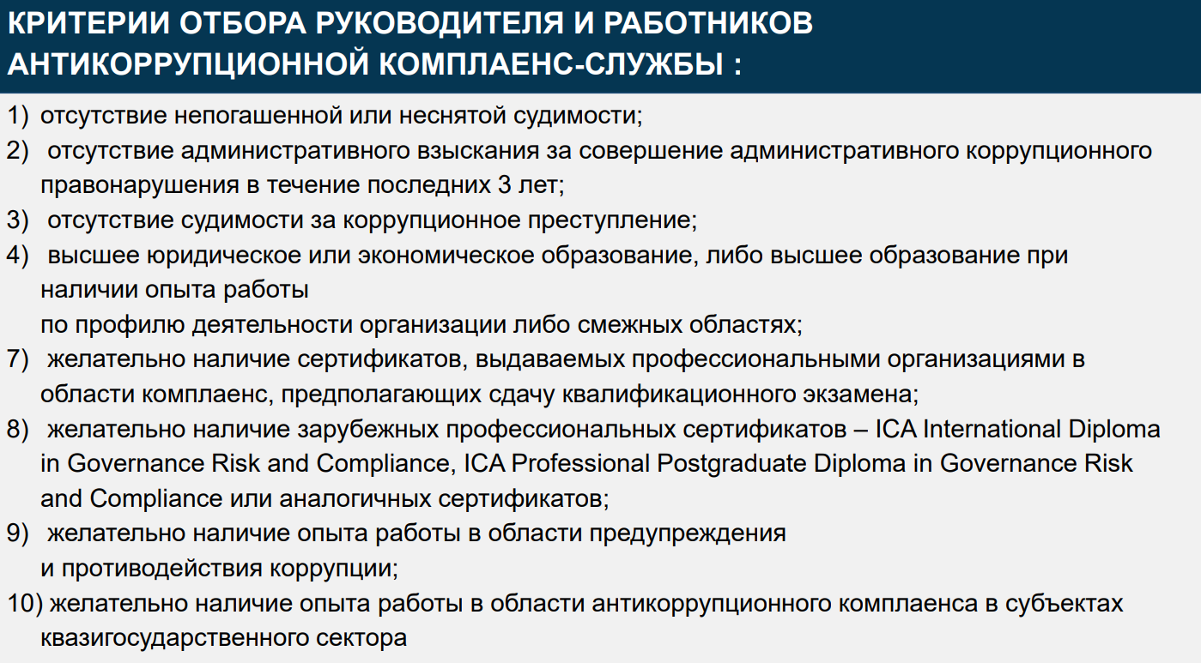

Slide 26
ЗАДАЧИ АНТИКОРРУПЦИОННОЙ КОМПЛАЕНС-СЛУЖБЫ:
обеспечение внедрения инструментов предупреждения и превенции коррупционных правонарушений субъектом квазигосударственного сектора и его работниками;
эффективная реализация системы мер по противодействию коррупции в субъекте квазигосударственного сектора;
обеспечение проведения в субъекте квазигосударственного сектора внутреннего анализа коррупционных рисков;
обеспечение соблюдения внешних регуляторных требований и наилучшей международной практики по вопросам противодействия коррупции;
обеспечение соблюдения основных принципов противодействия коррупции в соответствии с антикоррупционным законодательством.

Slide 27
Роли и ответственность
ISO 37001, п.5.3.1
РОЛИ И ОТВЕТСТВЕННОСТЬ
Высшее руководство должно обеспечить то, что ответственность и полномочия для соответствующих ролей установлены и доведены до сведения на всех уровнях внутри организации
Идентификация требований
Необходимо, чтобы в службе комплаенс работали лица (лицо), имеющие
Необходимую компетентность,
Статус,
Полномочия и
Независимость

Slide 28
Обмен информацией с высшим руководством
Основная ответственность антикоррупционной службы заключается в осуществлении контроля за разработкой и внедрением системы комплаенс контроля
Это не следует путать с непосредственной ответственностью за деятельность организации в области противодействия коррупции и обеспечение соответствия применимому законодательству в этой области
Каждый несет персональную ответственность за следование этическим и иным правилам, включая выполнение требований системы комплаенс контроля организации и законодательства в области противодействия взяточничеству
Особенно важно то, что руководство берет на себя лидирующую роль в достижении соответствия в тех частях организации, за которые оно несет ответственность

Slide 29

НЕМНОГО ИНТЕРЕСНОЙ СТАТИСТИКИ
49% комплаенс-специалистов работают от 41 до 50 часов в неделю, а 29% - 50 и более часов, всего 22% - 40 и менее часов.
Больше всего времени комплаенс-специалисты тратят на:
70% - внутренние встречи и административные вопросы;
59% - анализ данных, проверка контрагентов, оценка рисков;
45% - обучение и коммуникация с сотрудниками;
37% - расследования;
20% - взаимодействие с регулятором и монитором;
20% - иные задачи; 10% - разработка и внедрение технологий;
5% - взаимодействие с поставщиками;
3% - собственное обучение и развитие, сертификация

Slide 30
Итоги: что сделано за 2.5 года?
Приняты методические рекомендации по организации института антикоррупционного комплаенса в 2020 году
Принято Типовое положение об антикоррупционных комплаенс-службах в 2023 году
Проводится обучение комплаенс-офицеров
На законодательном уровне институт комплаенса выведен из-под подчинения операционного руководства.
Оказывается консультационное сопровождение внедрения комплаенса
ПОЧЕМУ КОМПЛАЕНС В КАЗАХСТАНЕ НЕ ПРИЖИВАЕТСЯ?

Slide 31
ЧТО ТАКОЕ КОРРУПЦИОННЫЙ РИСК?
Риск – это вероятность возникновения события, которое окажет отрицательное воздействие на достижение поставленных целей
Коррупционный риск - возможность совершения работником организации, а также иными лицами от имени или в интересах организации коррупционного правонарушения

Slide 32

ПРАВОВОЕ РЕГУЛИРОВАНИЕ
В законодательстве Казахстана используется термин «анализ коррупционных рисков».
Статья 8 ЗРК о противодействии коррупции: выявление и изучение причин и условий, способствующих совершению коррупционных правонарушений;
Типовые правила проведения внутреннего анализа коррупционных рисков (Приказ АДГСПК от 19 октября 2016 года No 12).

Slide 33
ПРИНЦИПЫ ВАКР
ОБЪЕКТИВНОСТЬ
ДОСТОВЕРНОСТЬ
ПРОЗРАЧНОСТЬ
ВСЕСТОРОННОСТЬ
ЛИЧНАЯ ОТВЕТСТВЕННОСТЬ
Материал на данном слайде взят из презентации Агентства РК по противодействию коррупции

Slide 34
ОСНОВАНИЕ
Решение о проведении внутреннего анализа коррупционных рисков
ПРИКАЗ
РУКОВОДИТЕЛИ:
госоргана и его ведомства;
организации, субъектов квазигоссектора, осуществляющие текущее руководство их деятельностью
Материал на данном слайде взят из презентации Агентства РК по противодействию коррупции

Slide 35
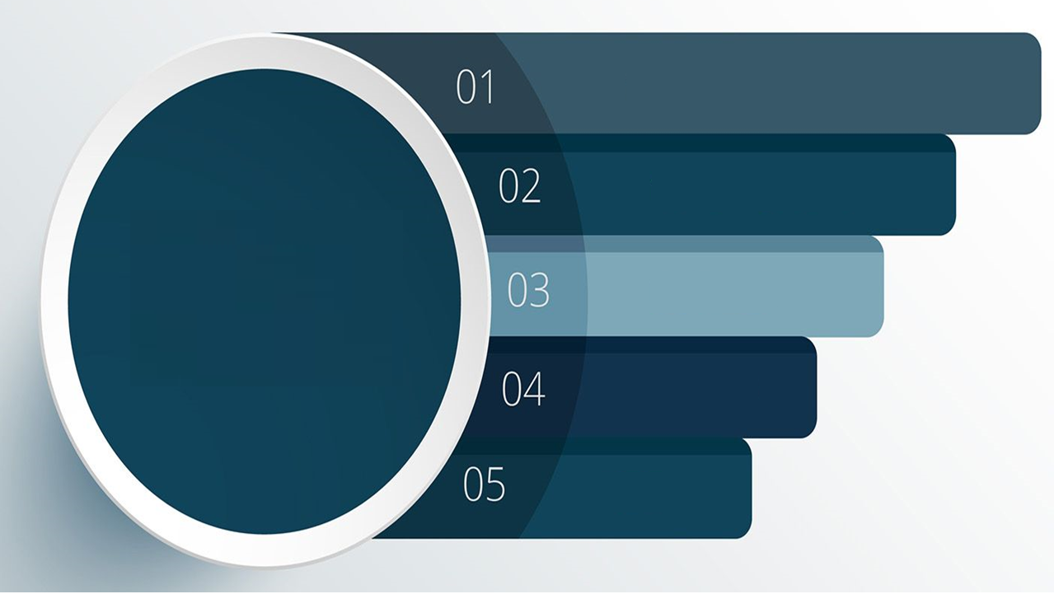
ОБЪЕКТ
(подразделение, деятельность которого подлежит анализу)
НАПРАВЛЕНИЯ АНАЛИЗА
(НПА, организационно-управленческая деятельность)
СОДЕРЖАНИЕ РЕШЕНИЯ О ПРОВЕДЕНИИ АНАЛИЗА
КТО ПРОВОДИТ АНАЛИЗ
(должностное лицо, структурное подразделение, рабочая группа, привлеченные специалисты)
ПЕРИОД
ПРОВЕДЕНИЯ
ЛИЦО, ОТВЕТСТВЕННОЕ ЗА КООРДИНАЦИЮ АКР
(вице-министр, зампредседателя, руководитель аппарата)
ПОДПИСЫВАЕТ АНАЛИТИЧЕСКУЮ СПРАВКУ
Материал на данном слайде взят из презентации Агентства РК по противодействию коррупции

Slide 36
ПЕРИОДИЧНОСТЬ АНАЛИЗА
устанавливается руководителем госоргана, субъекта квазигоссектора
рекомендуемая периодичность – не реже 1 раза в 18 месяцев
исключения:
проводится раньше – системные факты коррупции (резонансные
уголовные дела, большое количество жалоб в СМИ, более 2 фактов привлечения
к уголовной ответственности в одном ведомстве, подразделении)
проводится, как правило, через 1 год после внешнего анализа коррупционных рисков
Материал на данном слайде взят из презентации Агентства РК по противодействию коррупции

Slide 37

ПОДГОТОВКА К АНАЛИЗУ
В зависимости от количества реализуемых функций и штатной численности для проведения анализа формируется рабочая группа
Рабочая группа:
руководитель группы
работник, не реализующий организационно-управленческие функции и находящегося в непосредственном подчинении руководителя госоргана
представитель комплаенс-службы
работники структурных подразделений
наиболее опытные в применении отраслевого законодательства, реализации организационно-управленческих функций
работники подразделений правового, финансового обеспечения, IT-специалисты
представители общественности
внешние эксперты, научное сообщество, услугополучатели, некоммерческие организации, бизнес-сообщества, члены общественных советов, представители проектных офисов «Адалдық алаңы» и др.

Slide 38
ПОДГОТОВКА К АНАЛИЗУ
РЕКОМЕНДУЕМЫЙ СРОК
ПРОВЕДЕНИЯ АНАЛИЗА
не более 30 рабочих дней
при необходимости возможно продление на 15 рабочих дней
В целях соблюдения сроков рекомендуется разработать План работ
№ п/п | Виды работ | Срок | Ответственные лица
1 2 3 | Сбор информации: Пример Отчет о деятельности объекта анализа за 2019-2020 гг. Информация о дисциплинарной практике за 2019-2020 гг. Информация об оказании государственных услуг за 2019-2020гг. | 01.03.2021 01.03.2021 10.03.2021 | Все профильные подразделения Департамент кадровой работы Департамент государственных услуг

Slide 39
ЭТАПЫ ПРОВЕДЕНИЯ АНАЛИЗА
1
2
3
СБОР И ОБОБЩЕНИЕ ИНФОРМАЦИИ ОБ ОБЪЕКТЕ АНАЛИЗА
АНАЛИЗ ПРАВОВЫХ АКТОВ И ВНУТРЕННИХ ДОКУМЕНТОВ, РЕГУЛИРУЮЩИХ ДЕЯТЕЛЬНОСТЬ ОБЪЕКТА, ЕГО ОРГАНИЗАЦИОННО-УПРАВЛЕНЧЕСКОЙ ДЕЯТЕЛЬНОСТИ НА НАЛИЧИЕ КОРРУПЦИОННЫХ РИСКОВ
ПОДГОТОВКА И ПОДПИСАНИЕ АНАЛИТИЧЕСКОЙ СПРАВКИ

Slide 40
правовые акты и внутренние документы;
статистическая отчетность о деятельности объекта;
данные информсистем госорганов;
результаты проверок, ранее проведенных госорганами;
результаты контрольных мероприятий служб внутреннего контроля;
результаты антикоррупционного мониторинга;
публикации в СМИ;
обращения граждан и юридических лиц;
сведения о привлечении к ответственности работников объекта анализа за совершение коррупционных правонарушений, в т.ч. представления по 200 УПК;
решения судебных органов;
результаты внешнего и внутреннего анализа коррупционных рисков;
результаты опроса служащих, работников объекта;
иные сведения
СФЕРА ОБРАЗОВАНИЯ
источники
информации

Slide 41






СБОР И ОБОБЩЕНИЕ ИНФОРМАЦИИ
ОБ ОБЪЕКТЕ АНАЛИЗА
Источники информации должны быть достоверными и актуальными
Анализируемый период – 2 года, предшествующих анализу
Сведения о привлечении к ответственности должностных лиц объекта за совершение коррупционных правонарушений рекомендуется получать из данных КПССУ
Отчеты рекомендуется заверять подписями руководителей структурных подразделений объекта анализа, которые их предоставили
В случае анализа в деятельности объекта образованного в результате реорганизации необходимо осуществить сбор информации о деятельности ранее действовавшего объекта в части переданных им функций
Источники информации, не находящиеся в открытом доступе, предоставляются структурными подразделениями объекта анализа, которые владеют данной информацией

Slide 42



ОБРАТИТЬ ВНИМАНИЕ!
ИСТОЧНИКИ ИНФОРМАЦИИ
сбор и обобщение информации об объекте анализа
НЕОБХОДИМЫЕ ДЕЙСТВИЯ
ПО МАТЕРИАЛАМ АКТОВ ПРОВЕРОК
составляется
ВИЗУАЛЬНАЯ СХЕМА
с описанием обстоятельств, причин и условий выявленных нарушений
Кем допущены нарушения? Носят ли они системный характер? При каких обстоятельствах?
Что позволило совершить нарушения: несовершенство НПА или адмпроцедур?
Причины не выявления нарушений руководством объекта анализа иными сотрудниками?
Акты проверок органов прокуратуры
Акты по итогам госудита
Акты проверок служб внутреннего аудита

Slide 43
ОБРАТИТЬ ВНИМАНИЕ!
ИСТОЧНИКИ ИНФОРМАЦИИ
сбор и обобщение информации об объекте анализа
НЕОБХОДИМЫЕ ДЕЙСТВИЯ
Провести анализ жалоб и обращений
Сгруппировать по поднимаемым темам
Изучить проблемные вопросы на предмет их нормативного регулирования, несовершенства бизнес-процессов
Какие нормы НПА или адмпроцедуры приводят к жалобам граждан? Носят ли проблемы системный характер? Присуща ли проблема только одному региону? Входит ли решение проблемы в компетенцию объекта анализа?
Выработать рекомендации по устранению проблем
обращения граждан, поступивших:
- через почту в ЦГО, МИО, субъект квазигоссектора;
- на личном приеме руководства
рекомендуется запросить информацию об обращениях граждан по вопросам, входящим в компетенцию объекта анализа:
- в Саll-центр Агентства по противодействию коррупции;
- в партию «Нур Отан»;
- НПП «Атамекен»

Slide 44


НАПРАВЛЕНИЯ АНАЛИЗА
Правовые акты,
внутренние документы
Организационно-управленческая деятельность

Slide 45
АНАЛИЗ ПРАВОВЫХ АКТОВ И ВНУТРЕННИХ ДОКУМЕНТОВ
Рекомендуется сформировать перечень правовых актов и внутренних документов, регулирующих деятельность объекта анализа
Проверяется наличие коррупциогенных норм/положений
Оценка коррупциогенности норм/положений проводится на предмет вероятности коррупционных проявлений при их применении
Коррупциогенные нормы/положения могут соответствовать правилам юридической техники и нарушать их (дефекты норм)
Правовые акты и внутренние документы изучаются во взаимосвязи с другими правовыми актами и внутренними документами

Slide 46








АНАЛИЗ ОРГАНИЗАЦИОННО-УПРАВЛЕНЧЕСКОЙ ДЕЯТЕЛЬНОСТИ
оценка действующих бизнес-процессов на наличие в них причин и условий для совершения коррупционных правонарушений
Урегулирование
конфликта
интересов
Реализация
разрешительных
функций
Иные вопросы
Управление
персоналом
Оказание
госуслуг
Реализация
контрольных
функций

Slide 47

ИНЫЕ ВОПРОСЫ,
ВЫТЕКАЮЩИЕ ИЗ ОРГАНИЗАЦИОННО-УПРАВЛЕНЧЕСКОЙ ДЕЯТЕЛЬНОСТИ
организация работы по противодействию коррупции
освоение и распределение бюджетных и финансовых средств, в том числе выплата субсидий, грантов, вознаграждений, спонсорской помощи, государственные закупки и закупки товаров, работ и услуг
заключению договоров
прозрачность и гласность деятельности

Slide 48

ПРИМЕР
ЗАКУПКА ПО ЗАВЫШЕННОЙ ЦЕНЕ
Управление координации занятости и социальных программ ВКО
ПЛАНИРОВАНИЕ ЗАКУПКИ
папок-регистраторов
по 393 тысячи тенге за 1 единицу
рыночная цена – 580 тенге за единицу
ОБЩАЯ СУММА 275,6 МЛН ТГ
ВЕРОЯТНАЯ ЦЕЛЬ ЗАКУПКИ
создание экономии на конец года с дальнейшей возможностью самостоятельного распоряжения ею

Slide 49

Что такое «горячая линия»?
Дословный перевод с английского языка – hotline
Первая «горячая линия» – прямой канал связи между лидерами СССР и США после Карибского кризиса
Сейчас – это обычно колл-центр по срочным вопросам
В комплаенс – это эффективный канал получения сигналов

Slide 50
Какие бывают способы приема сообщений?
Любой канал связи, бесплатный и удобный для заявителя
Телефон (8-800-…)
Вебсайт / портал
Электронная почта
Мессенджер
QR-код

Slide 51
Принимать ли анонимные сообщения?
Да, потому что любой сигнал говорит о наличии проблемы
Сложность заключается в невозможности уточнить какие-то детали
Но нужно учитывать: Зачастую при помощи анонимных сообщений сводят счеты

Slide 52
Все ли сообщения «горячей линии» сразу означают нарушение?
Очень часто заявители сообщают о том, что им кажется (но необязательно есть на самом деле)
Именно поэтому нужна детальная проверка
Иначе есть опасность наказать невиновного
А это, в свою очередь, приводит к дискредитации «горячей линии»

Slide 53
Что происходит с сообщением дальше?
Прежде всего, насколько срочно нужно будет провести проверку?
Если срочно – проверку проводит служба комплаенс
Если вопрос специфичен – можно создать рабочую группу (комиссию) для расследования
Если вопрос требует времени – лучше предупредить об этом заявителя

Slide 54
На что стоит обратить внимание при организации «горячей линии»?
Сообщения по уровню риска
Стрессоустойчивые обученные операторы
Выяснение деталей сообщения

Slide 55
«Горячая линия» и реклама
Очень важно «рекламировать» и продвигать «горячую линию»:
Контакты на сайте
Постеры и листовки
Указывать в тендерной документации
Регулярные обучения
Инструктаж для новых коллег

Slide 56
THANK YOU FOR ATTENTION

